Slide 1
4.基礎数学

Slide 2
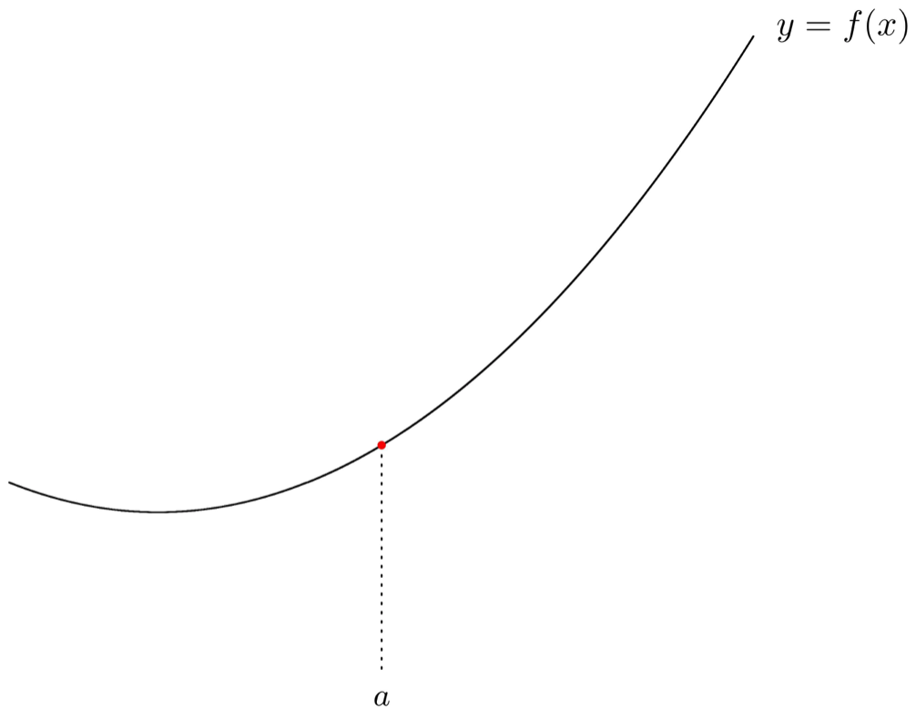
微分 関数の傾きを求める
微分することで関数の傾き ＝ x（説明変数）とy（目的変数）の関係が分かる
直線でない（傾きが一定でない）関数は
ある点x=aの時の傾きを求める
→ aの接線を引きたい
接線の傾きはどうしよう？
→ aに近い値をもう1点決めて
2点を通る接線を引く
Notes:
【基本】微分係数 https://math.nakaken88.com/textbook/basic-derivative/
x=aからx=b間の傾きを求める時、b-a（xが変化した値）をhとしている h→0で「xの変化がかなり少ない時」の傾きを見ようとしている（関数をズームアップしている感じ）

Slide 3
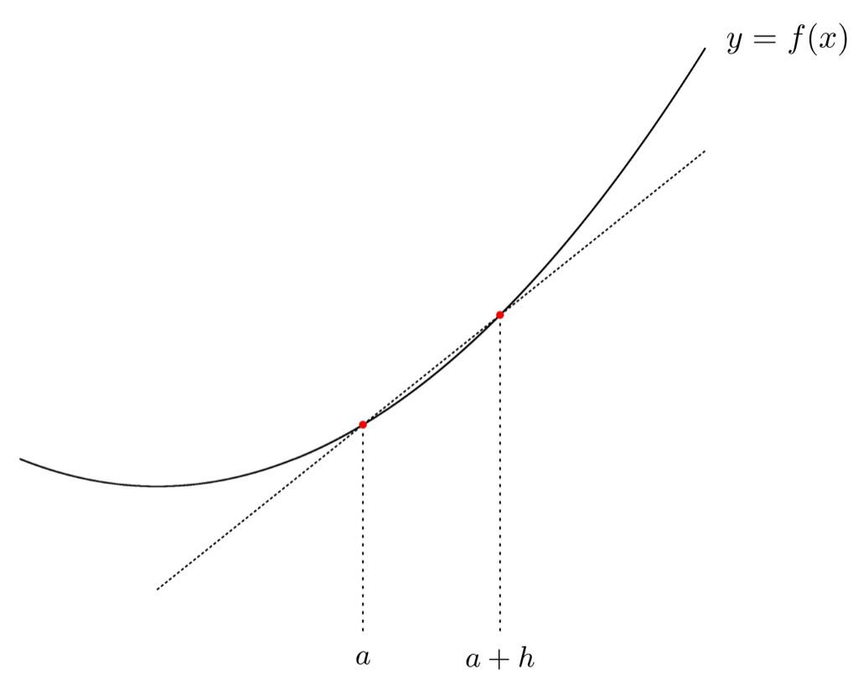
微分 関数の傾きを求める
ある点aとそれに近いa+hを通る接線を引く
→ x=aからx=a+hの間の傾きが分かる
→ この傾きを平均変化率と言う

Slide 4
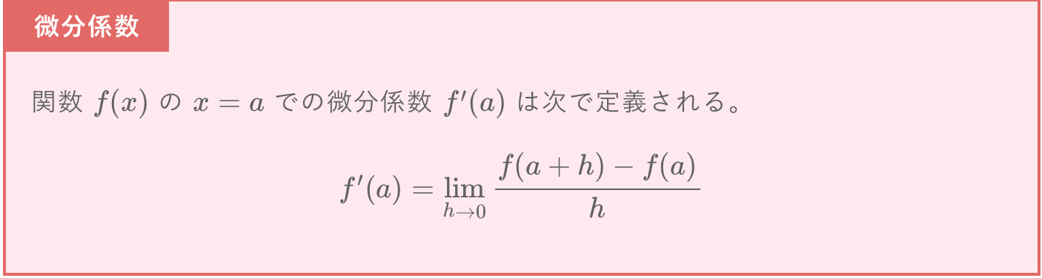
微分 関数の傾きを求める
a+hの値がaとほぼ同じだったらx=aの接線が引ける（ほぼaだけ1点の接線）
関数y=f(x)のx=aの時の傾きは「f’(a)」と表す（f’(a)を微分係数と言う）
Notes:
【基本】微分係数 https://math.nakaken88.com/textbook/basic-derivative/
limはリミットでhが0に極限まで近くして最初のスライドのaを通る接線を引き、x=aの時の傾きが分かる

Slide 5
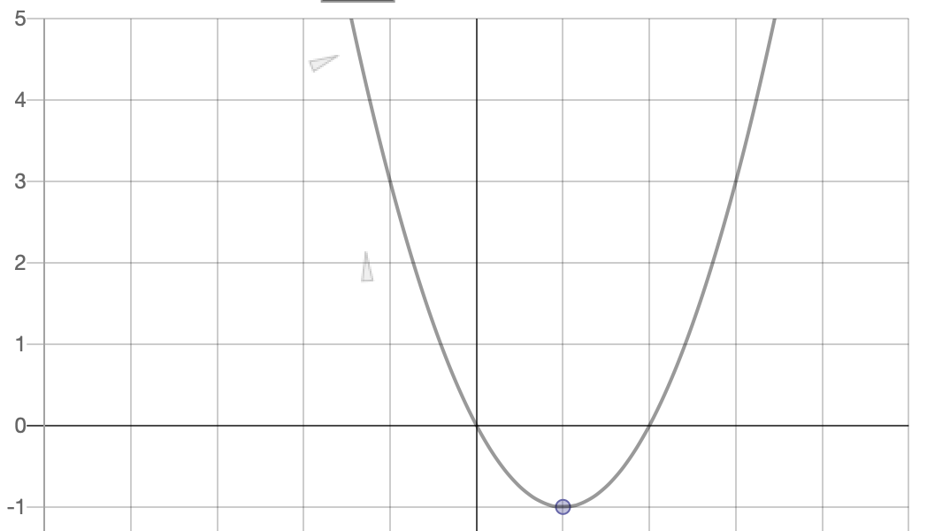
微分係数を求める
y=x**2-2x（**2は二乗）のx=1における微分係数を求める
① x=1からx=1に限りなく近い値の間の傾きを求める
（x=aの時の傾きなので、a=1）
② グラフを描画
③ x=1は関数の頂点
→ 傾きが0
Notes:
数学の色々なグラフを描画してくれるサイト https://sy-base.com/graph_drawer/home.html
「導関数を求める」→「xの値を代入」すればグラフなしでも微分係数が求められるらしい

Slide 6
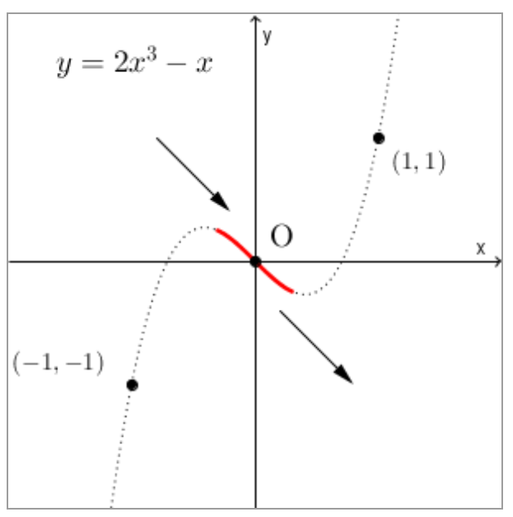
他の点でも傾きを求めたい
画像のように原点付近で山と谷がある関数だったら
点(-1,-1)、(0,0)、(1,1)に決めて直線を引くのはNG
（他の関数になってしまう）
→ 全部の点の微分係数（傾き）を求める？
→ 導関数を使うと全部の点の微分係数が分かる！

Slide 7
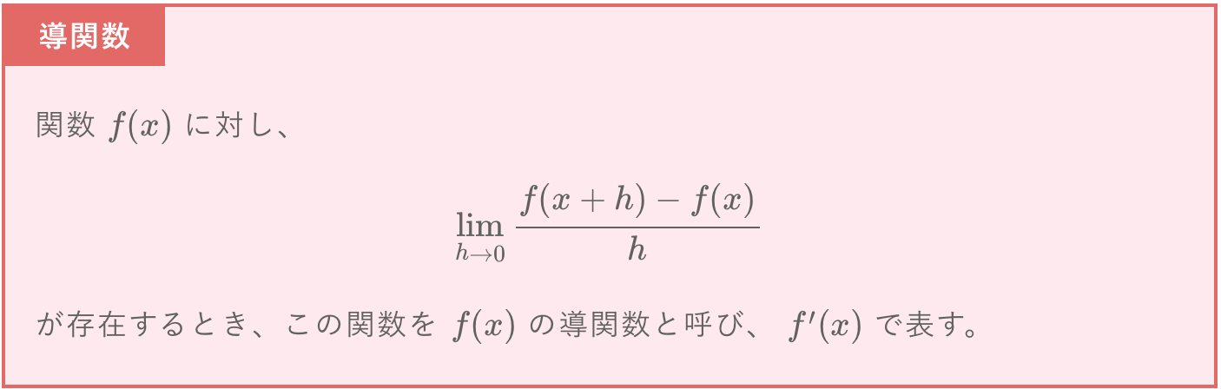
微分＝導関数を求める
元の関数に x=aでの微分係数を対応させた新しい関数（導関数）を求める
→ 微分！

Slide 8
偏微分 複数の変数での微分
f(x) = x**3 - 2x + 6y**2 + 1 のように変数がx、yと複数の時は偏微分を使って
傾きを計算する
① どの変数で微分するかを決める（例：xによる偏微分）
② ①の変数以外の変数は定数として微分
Notes:
偏微分：partial differential 部分的な微分→1つの変数で微分

